Slide 1
Публичный отчет Вяземской региональной организации ВОИ за 2023 г.
Столица региона, 2023 г.

Slide 2
Краткая информация об организации
Вяземское РО ВОИ
Дата образования организации – 1996 год
Количество местных организаций – 1
Количество первичных ячеек – 5
Функциональные подразделения и их наименование -
Количество членов ВОИ – 180
Количество инвалидов в субъекте Российской Федерации
на 31 декабря 2023 г. – на основе официальной статистики - 1250
Председатель региональной организации ВОИ
– Давыдова Оксана Георгиевна
1
1
2
2
3
3
4
4
5
5
6
6

Slide 3
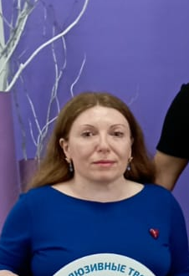

Slide 4
Защита прав и законных интересов инвалидов
Вяземское РО ВОИ
Рекомендуется
не более 3 слайдов
по данному направлению
Взаимодействуя с региональными органами власти, прокуратурой и другими надзорными органами мы восстановили следующие нарушенные права инвалидов: добились решения проблемы с поставкой лекарств в социальную аптеку, добились выделения средств на установку пандусов в филиале библиотеки и в молодежном центре
Наши представители есть во всех значимых комитетах, комиссиях и рабочих группах на региональном уровне: в Совете ветеранов, в попечительском Совете Вяземского района

Slide 5
Содействие инвалидам в занятиях физической культурой, спортом и туризмом
Вяземское РО ВОИ
Рекомендуется
не более 3 слайдов
по данному направлению
Наиболее значимые достижения людей с инвалидностью - членов ВОИ – первое место Чемпионат Хабаровского края по спорту лиц с ПОДА (шахматы), второе место в дисциплине пауэрлифтинг в Краевом физкультурно-спортивном фестивале для лиц с ПОДА
Количество спортивных клубов при поддержке региональных и местных организаций ВОИ, в которых регулярно занимаются спортом 6 людей с инвалидностью - два
Наименование наиболее значимых спортивных мероприятий межрегионального и регионального уровня, состоявшиеся в 2023 г. - Спортивное мероприятие "Жить и побеждать" в спортшколе г. Вяземский (25 человек)
Физкультурно-спортивный фестиваль "Здоровое поколение" мероприятие ко Дню России (30 человек)
5 мини-турниров по дартс (32 человека)

Slide 6
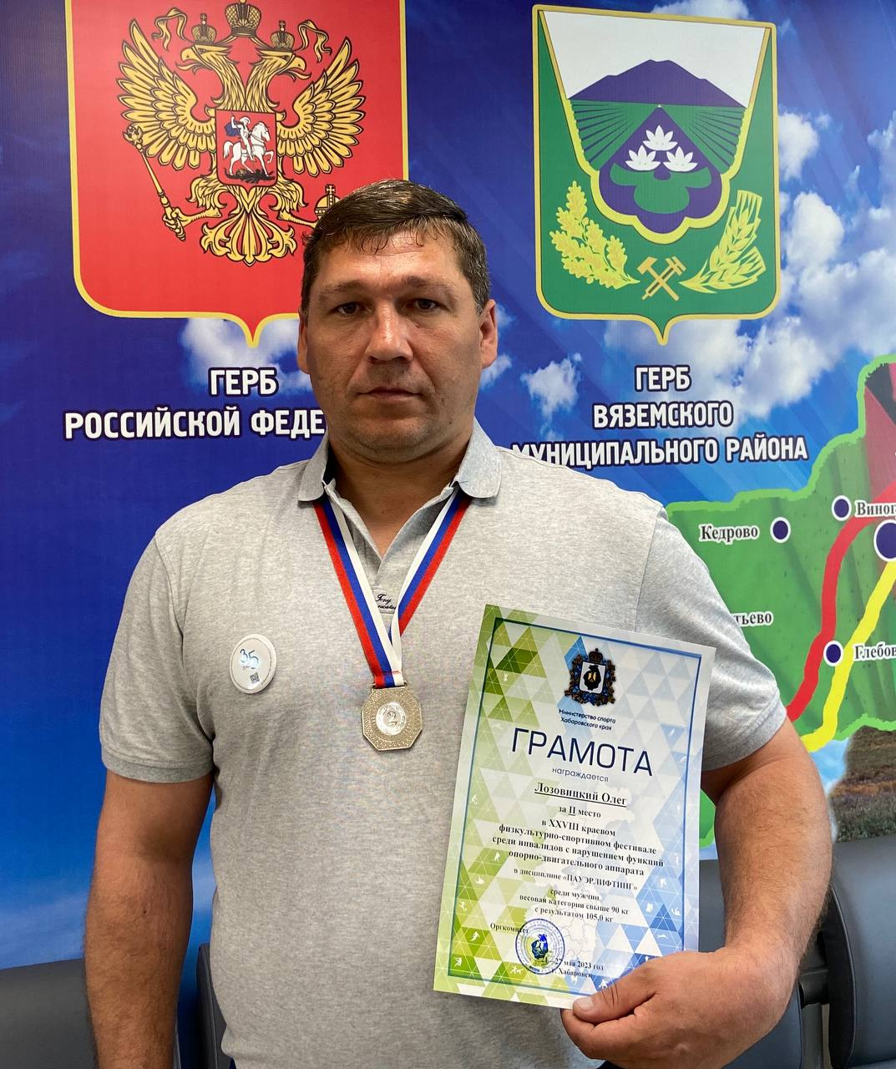
Призер в Краевом физкультурно-спортивном фестивале для лиц с ПОДА Олег Лозовицкий

Slide 7
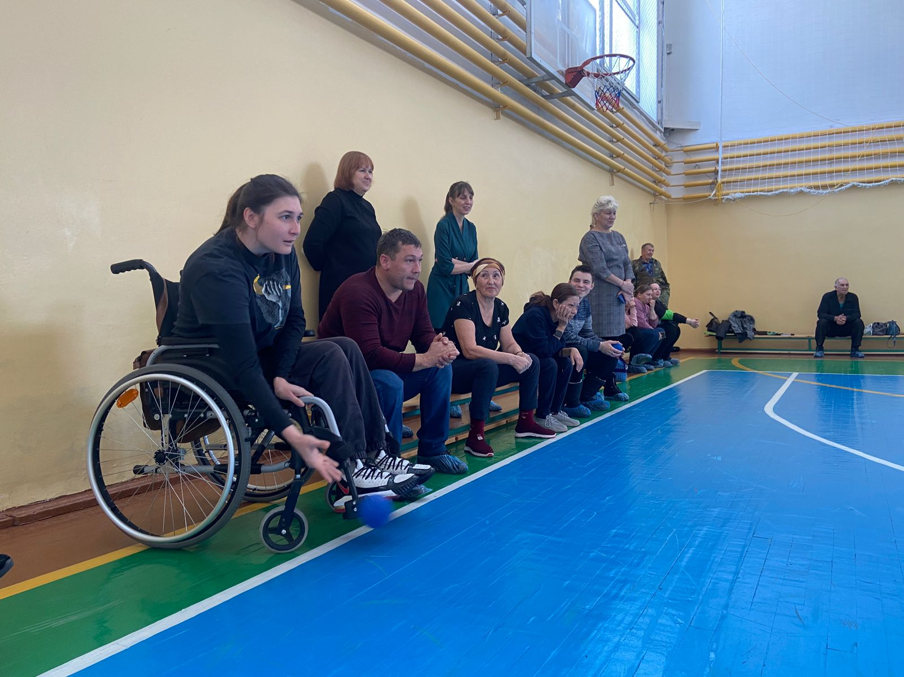
Районное спортивное мероприятие "Жить и побеждать"

Slide 8
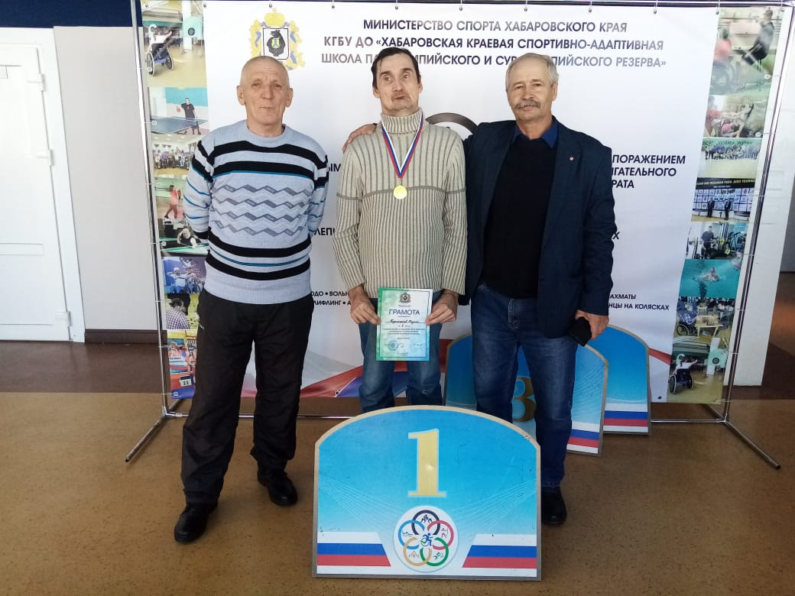
Чемпион Хабаровского края по спорту лиц с ПОДА (шахматы) Вадим Коротченков (в центре)

Slide 9
Социокультурная реабилитация
Вяземское РО ВОИ
Рекомендуется
не более 3 слайдов
по данному направлению
Наиболее значимые достижения людей с инвалидностью - членов ВОИ – поездка в Липецк на Третьи международные инклюзивные творческие игры (1 человек)
Участие в работе инклюзивных творческих мастерских. Количество творческих клубов при поддержке региональных и местных организаций ВОИ – 3 клуба (Гармония, Город мастеров, Хозяюшка) в которых регулярно занимаются 25 людей с инвалидностью
Районный фестиваль самодеятельного творчества инвалидов "Искусство вечно, доброта бесконечна!" (37 человек)

Slide 10
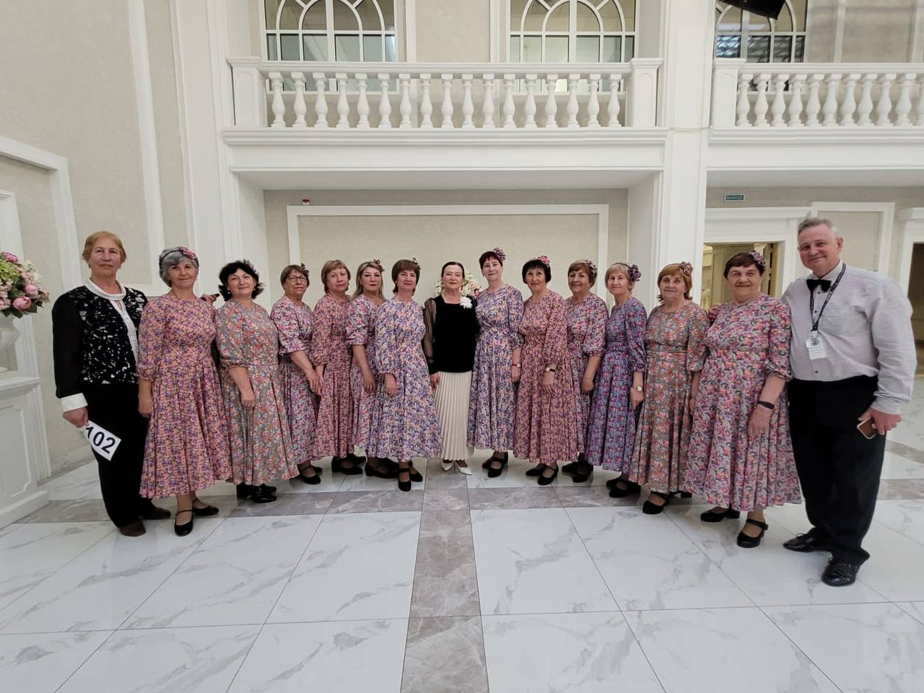
Выступление клуба Гармония

Slide 11
Реализованные Проекты с привлечением стороннего финансирования
Вяземское РО ВОИ
Рекомендуется
не более 3 слайдов
по данному направлению
Проекты (название, направленность) региональных и местных организаций ВОИ, поддержанные Фондом президентских грантов, другими фондами и благотворительными организациями - участие в конкурсе по предоставлению на конкурсной основе грантовой поддержки программ и проектов МО ВОИ
Количество благополучателей данных проектов (30 человек)

Slide 12
Благодарности, награды и дипломы
Вяземское РО ВОИ
Наиболее значимые благодарности в адрес региональных и местных организаций ВОИ в 2023 г (разместить в виде картинок копий документов)

Slide 13
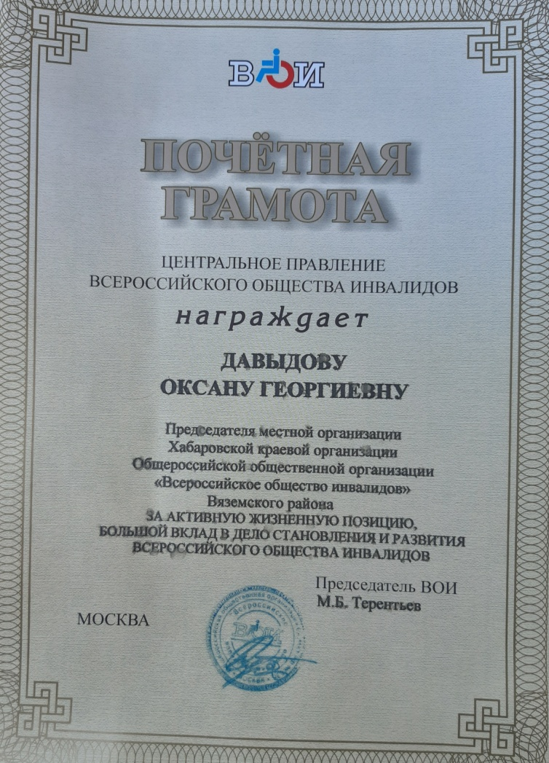


Slide 14

Благодарность нашим партнёрам
Вяземское РО ВОИ
Разместить наименование и\или логотип основных партнёров (коммерческих и некоммерческих организаций, органов государственной власти, физических лиц), которые в течение года помогали региональной и местным организациям ВОИ в реализации собственных проектов и в текущей деятельности организаций ВОИ
Зырянов Валерий Викторович (тренер по шахматам)
Ольга Анатольевна Панченко (директор Вяземского лесхоз-техникума)
Паламарчук Сергей Сергеевич (директор ДЮСШ)
Кокоша Дмитрий Валерьевич (директор спорткомплекса)

Slide 15
Финансовый отчет за 2023 г. о деятельности региональных и местных организаций ВОИ
Вяземское РО ВОИ
ПОСТУПЛЕНИЯ
№ | Источник | Сумма, руб.
1. | Субсидии от Центрального правления ВОИ | 21000
2. | Субсидии региональных и местных органов власти
3. | Целевые грантовые поступления | 50000
4. | Членские и имущественные взносы членов ВОИ | 8080
5. | Иные поступления | ФОНД СОДЕЙСТВИЯ И РАЗВИТИЯ ХАБАРОВСКОГО КРАЯ 5000
 | ИТОГО: | 84080

Slide 16
Финансовый отчет о деятельности региональных и местных организаций ВОИ
Вяземское РО ВОИ
РАСХОДЫ
 | Направления | Сумма, руб.
1. | Расходы на проведение мероприятий по социальной интеграции инвалидов (спорт, культура, туризм) | Общая сумма расходов за 2023 год региональных и местных организаций ВОИ
2. | Расходы на участие инвалидов в реабилитационных и абилитационных мероприятиях (проезд, проживание и питание)
3. | Расходы для сохранения занятости инвалидов на предприятиях организаций ВОИ (в том числе модернизация рабочих мест)
4. | Фонд оплаты труда со страховыми взносами в региональной и местных организациях ВОИ
5. | Административно-хозяйственные расходы | 100032,16
6. | Прочие расходы
 | ИТОГО:

Slide 17
Вы можете больше узнать о нашей деятельности
Вяземское РО ВОИ
89243126175
http://voi27.do.am/

